Slide 1
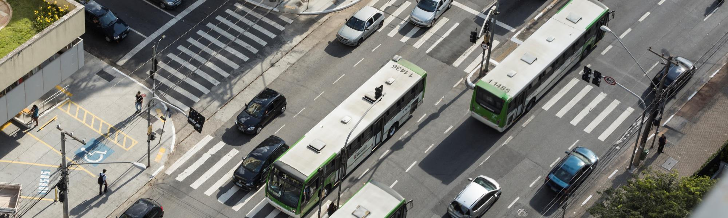



www.pwc.com.br
Índice de Sustentabilidade da Limpeza Urbana - ISLU
Índice de Sustentabilidade
da Limpeza Urbana - ISLU
Junho 2017

Slide 2
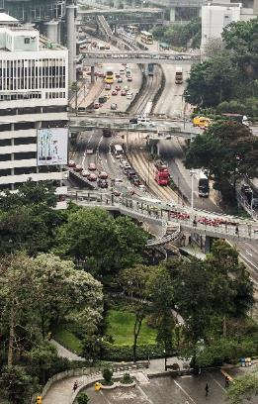

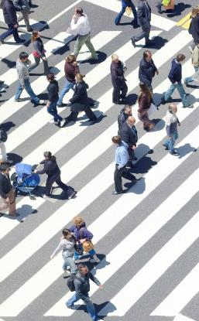

Agenda
Contextualização
da limpeza
urbana no Brasil
Descrição do índice
Resultados do índice
Análises adicionais
SELUR

Slide 3
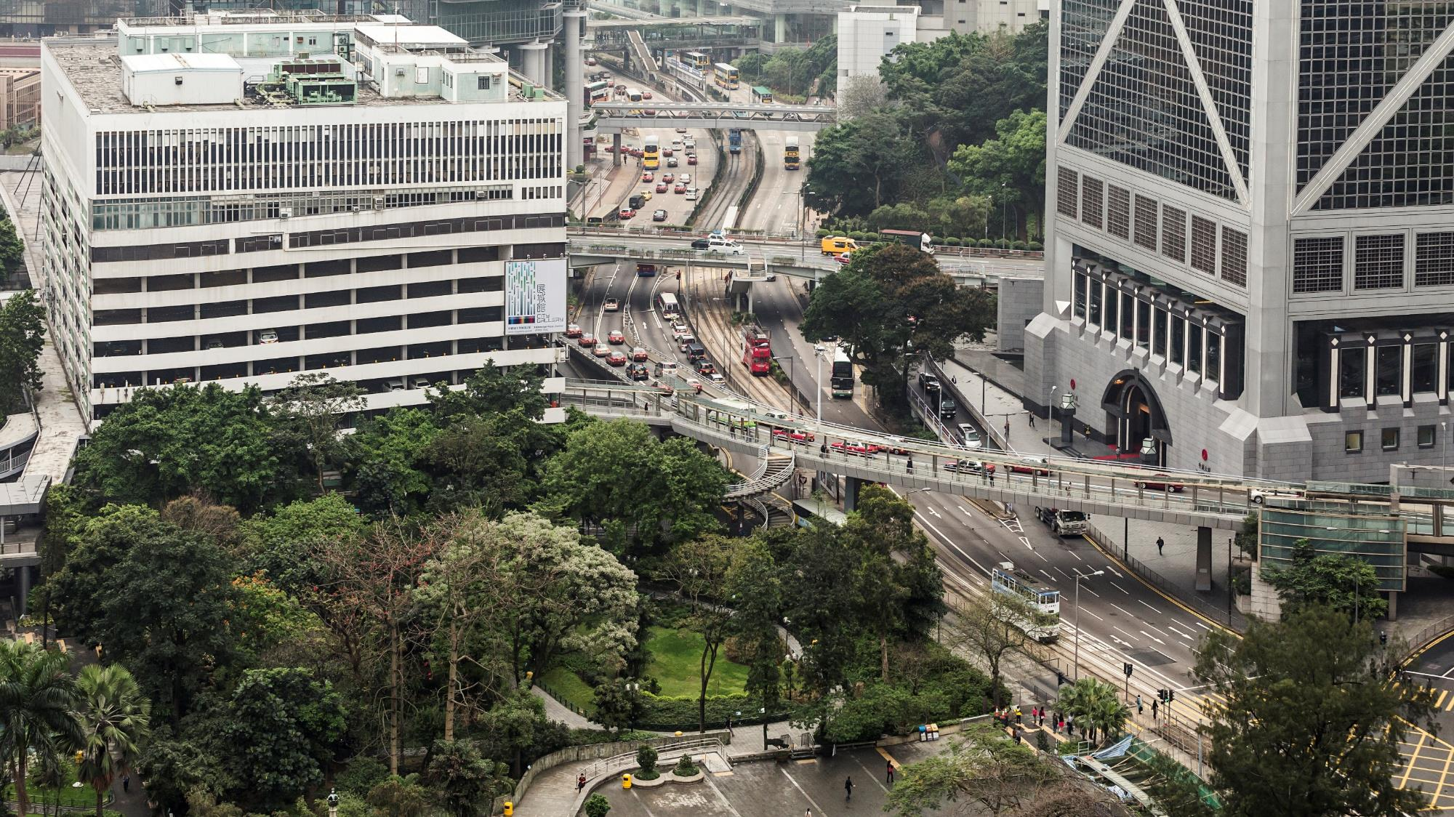
Contextualização da limpeza urbana no Brasil

Slide 4
Contextualização da limpeza urbana no Brasil
O que é Limpeza Urbana?
Os serviços de limpeza urbana são compostos pelos processos de coleta e varrição, tratamento e disposição final de resíduos sólidos, considerando diversos tipos de resíduos (ex. público, doméstico, de construção civil, etc).
Fases do gerenciamento de resíduos sólidos no município
Geração
de resíduos
Coleta, Varrição
e Transporte
Processos
de Tratamento
Disposição
Final
Tipo de resíduos | Responsabilidades
Domiciliar | Município
Comercial* | Município
Público | Município
Serviços de saúde | Gerador
Industrial* | Gerador
Portos, aeroportos, terminais ferroviários e rodoviários | Gerador
Agrícola | Gerador
Entulho (construção civil)* | Gerador
A responsabilidade da gestão correta destes resíduos varia de acordo com o tipo de material em questão, conforme tabela ao lado:
* O município é corresponsável por pequenas quantidades. A quantidade máxima de resíduo
varia de acordo com a legislação local.
SELUR

Slide 5
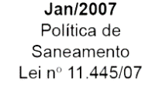
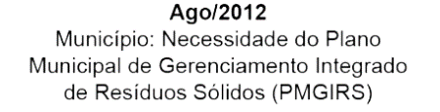
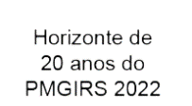
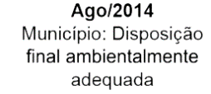
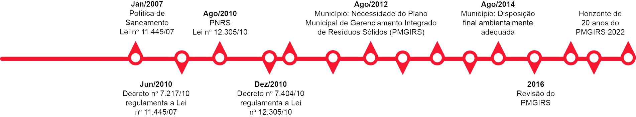
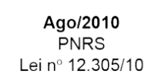
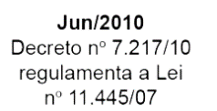
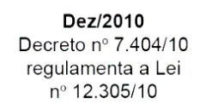
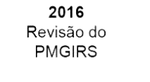
Contextualização da limpeza urbana no Brasil
Contextualização da evolução das leis relacionadas à temática
Política Nacional de Resíduos Sólidos (Lei nº 12.305/10 - PNRS) – Diretrizes da Política
Responsabilização legal dos agentes participantes da cadeia de resíduos sólidos
Logística reversa
Formação de consórcio e/ou parcerias
Redução de geração do lixo
Necessidade da extinção dos lixões.
SELUR

Slide 6
Contextualização da limpeza urbana no Brasil
Se por um lado, a PNRS foi criada para se tornar o marco que formaliza os desafios da cadeia de resíduos sólidos no país, por outro, nota-se que não há referências quantitativas capazes de sintetizar as metas esperadas pela PNRS em um cenário de vinte anos (com revisões a cada quatro) para os municípios brasileiros.
PNRS: criada para se tornar o marco que formaliza os desafios da cadeia de resíduos sólidos no país
Dificuldade/lacuna: não há referências quantitativas capazes de sintetizar as metas esperadas pela PNRS em um cenário de vinte anos (com revisões a cada quatro)
para os municípios brasileiros
Permitir planejamento e execução de ações específicas para o setor (ex. políticas públicas, financiamentos, monitoramento da qualidade dos serviços prestados e definição de prioridades).
SELUR

Slide 7
Contextualização da limpeza urbana no Brasil
Com o objetivo de suprir esta lacuna, desenvolvemos o Índice de Sustentabilidade da Limpeza Urbana (ISLU), cuja metodologia de cálculo possibilita analisar os serviços de limpeza urbana dos municípios brasileiros sob a ótica da PNRS.
ISLU – índice de sustentabilidade
da limpeza urbana
PNRS: criada para se tornar o marco que formaliza os desafios da cadeia de resíduos sólidos no país
Dificuldade/lacuna: não há referências quantitativas capazes de sintetizar as metas esperadas pela PNRS em um cenário de vinte anos (com revisões a cada quatro)
para os municípios brasileiros
Permitir planejamento e execução de ações específicas para o setor (ex. políticas públicas, financiamentos, monitoramento da qualidade dos serviços prestados e definição de prioridades).
SELUR

Slide 8

Descrição do índice

Slide 9

Descrição do Índice
Requisitos:
Imparcialidade: definição de indicadores e respectivos pesos
sem julgamento e/ou intervenções tendenciosas.
legitimidade: metodologia universalmente utilizada, construída através de informações públicas.
robustez: capacidade de descrever de forma consistente e homogênea
o comportamento das cidades brasileiras em relação ao tema.
transparência: acesso e reprodução dos resultados disponíveis ao mercado, como também uma estrutura passível de ser auditado.
aplicabilidade: ferramenta capaz de integrar e sintetizar dados sistêmicos de gestão, de fácil manuseio para mensurar, analisar e priorizar ações.
Métodos estatísticos:
Dependência
Interdependência
Análise Fatorial
Exemplo de Análise Fatorial:
IDH – Índice de Desenvolvimento Humano
SELUR

Slide 10
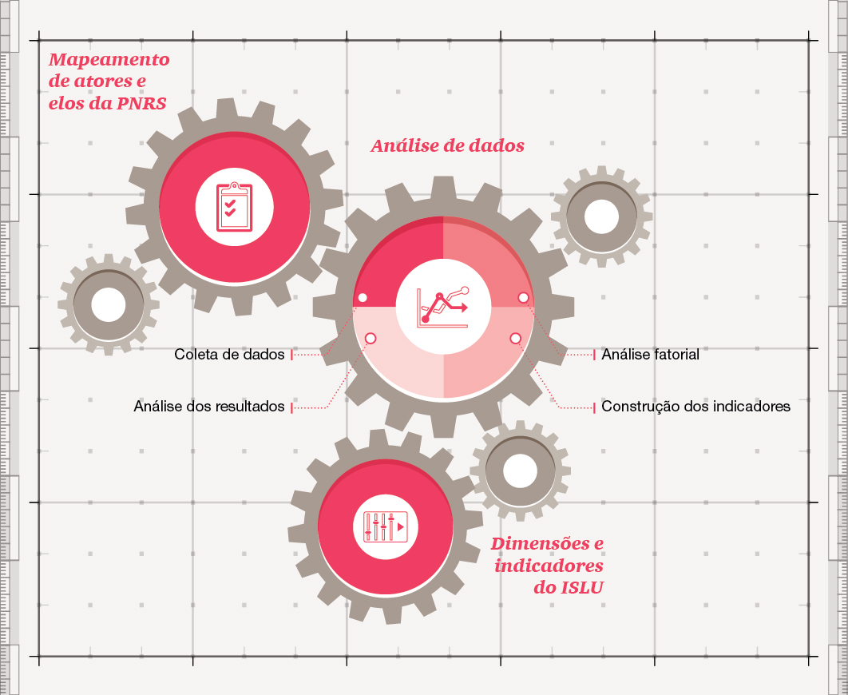
Descrição do Índice
Processo de construção do Índice:
O índice foi criado a partir de um modelo estatístico exaustivamente avaliado, testado e balizado para mais de 3.500 municípios brasileiros que possuem informações disponibilizadas no Sistema Nacional de Informações sobre Saneamento (SNIS).
Bases analisadas: IBGE, PNUD, SNIS, SICONF, entre outras.
Mais de 50 indicadores testados e analisados (contemplando informações como PIB, tratamento de resíduos de saúde, balanço de massa, etc)
Mais de 1700 municípios analisados no estudo
SELUR

Slide 11







$$\text{ISLU}\text{=0,33284 }\text{×}\text{E}\text{ + 0,22421 }\text{×} \text{S}\text{ + 0,22215 }\text{×} \text{R} \text{+ 0,22080 }\text{×} I$$
Descrição do Índice
E
S
Dimensão E (Engajamento do município):
Sendo:
Ind1 =
Ind2 = IDHM (índice composto por renda, longevidade e educação)
Dimensão S (Sustentabilidade financeira):
Sendo:
Ind3 =
Peso
33,3%
$$E=0,29213×{Ind}_{1}+0,70787×{Ind}_{2}$$
Peso
22,4%
$$S=6,90819×{Ind}_{3}+1$$
População atendida
Arrecadação especifica – Despesa com serviço
População total do município
Despesa total do município
R
I
Dimensão R (Recuperação de recursos coletados):
Sendo:
Ind4 =
Dimensão I (Impacto ambiental):
Sendo:
Ind5 =
Peso
22,2%
$$R={Ind}_{4}$$
Peso
22,1%
$$I={1,11810× Ind}_{5}+1$$
Material reciclável recuperado
Total de massa coletada
Quantidade de RDO e RPU destinados incorretamente
População atendida
SELUR

Slide 12
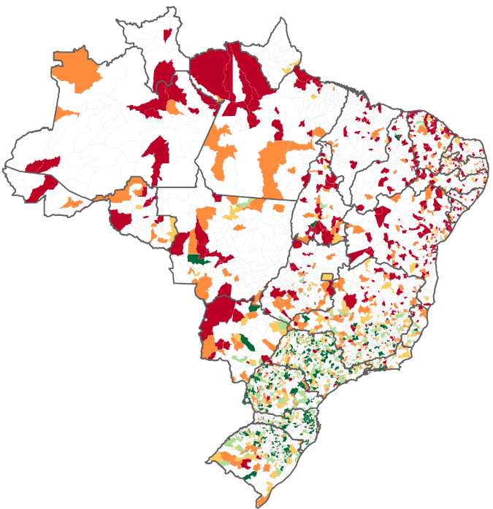
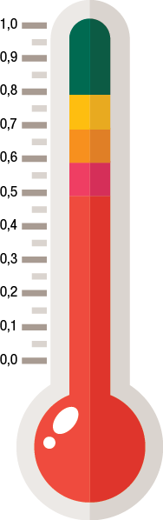

Descrição do Índice
Índice de Sustentabilidade da Limpeza Urbana (ISLU)?
É um “termômetro” que mede a gestão de limpeza urbana na ótica da PNRS para os municípios brasileiros, a partir da metodologia de análise fatorial:
2014
Maior
Pontuação
Menor
Pontuação
ISLU
SELUR

Slide 13
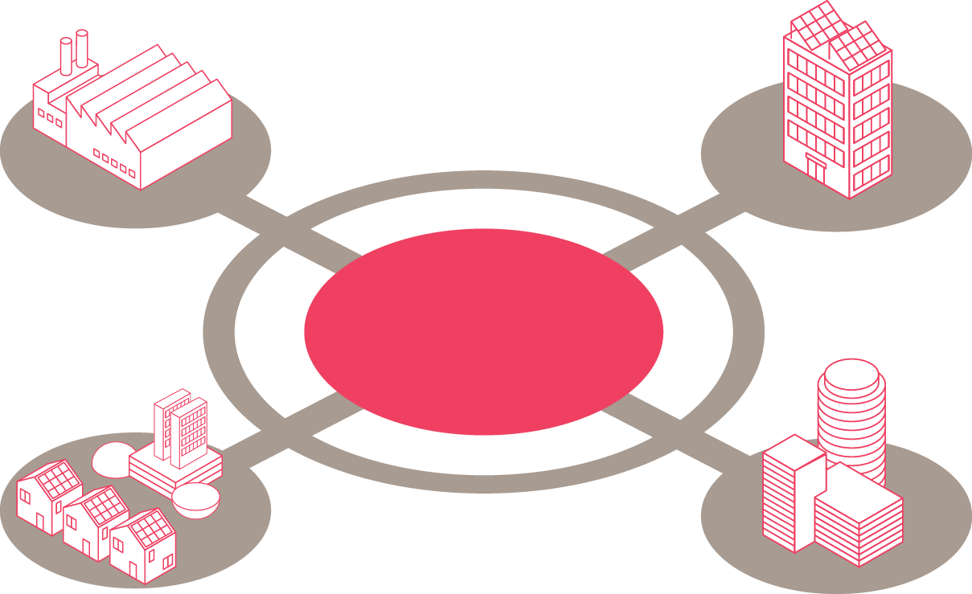
Descrição do Índice
Como o ISLU pode ajudar?
Empresas e cadeia de valor
Identificação de mercados para empresas que atuam diretamente
na limpeza urbana e também daquelas que participam de sua
cadeia de valor.
Empresas prestadoras de
serviços de limpeza urbana.
Empresas de equipamentos
voltados à limpeza urbana.
Associações e entidades
Criação de parcerias entre municípios/empresas para a troca de conhecimento e melhores práticas.
Associações de classe.
ISLU
Governo e sociedade
Direcionamento orçamentário em itens que afetam a qualidade da limpeza urbana.
Estados e municípios.
Ministérios
(Cidades e Meio Ambiente).
ONU/PNUD.
Setor financeiro
Auxiliar nas decisões de empréstimos, financiamentos e apoios técnicos para os munícipios/empresas.
BNDES e Bancos de Fomento.
Banco Interamericano de Desenvolvimento (BID).
Banco Mundial (BIRD).
Índice de Sustentabilidade
da Limpeza Urbana
SELUR

Slide 14

Resultados do índice

Slide 15

Resultados do Índice
Composição do ISLU – TOP 10
Município | UF | Pop | ISLU
Nova Esperança | PR | 27.783 | 0,899
Angelina | SC | 5.109 | 0,885
Itaipulândia | PR | 10.056 | 0,859
Severiano de Almeida | RS | 3.902 | 0,825
Nova Trento | SC | 13.379 | 0,815
Anitápolis | SC | 3.256 | 0,809
Itapuca | RS | 2.341 | 0,803
Nova Roma do Sul | RS | 3.543 | 0,803
Feliz | RS | 13.068 | 0,802
Águas Mornas | SC | 6.020 | 0,801
^{A região Sul do País}
^{contempla mais de}
^{dos municípios do}
80%
^{TOP 50} ^{do ISLU.}
Cidades pequenas localizadas
na região sul do Brasil
SELUR
Notes:
Visão 1700 sem corte populacional

Slide 16
Resultados do Índice
Composição do ISLU – Municípios acima de 250 mil habitantes
0,737
Município | UF | Pop | ISLU | Classe
Santos | SP | 433.565 | 0,737 | B
Rio de Janeiro | RJ | 6.453.682 | 0,731 | B
Maringá | PR | 391.698 | 0,730 | B
Campinas | SP | 1.154.617 | 0,729 | B
Caxias do Sul | RS | 470.223 | 0,727 | B
Sorocaba | SP | 637.187 | 0,722 | B
Santo André | SP | 707.613 | 0,717 | B
Nova Iguaçu | RJ | 806.177 | 0,710 | B
Curitiba | PR | 1.864.416 | 0,708 | B
Blumenau | SC | 334.002 | 0,707 | B
Osasco | SP | 693.271 | 0,706 | B
Foz do Iguaçu | PR | 263.647 | 0,706 | B
João Pessoa | PB | 780.738 | 0,704 | B
Londrina | PR | 543.003 | 0,704 | B
Juiz de Fora | MG | 550.710 | 0,702 | B
Limeira | SP | 294.128 | 0,702 | B
Porto Alegre | RS | 1.472.482 | 0,701 | B
Bauru | SP | 364.562 | 0,697 | C
Cascavel | PR | 309.259 | 0,697 | C
São Bernardo do Campo | SP | 811.489 | 0,696 | C
Barueri | SP | 259.555 | 0,694 | C
Joinville | SC | 554.601 | 0,692 | C
Canoas | RS | 339.979 | 0,692 | C
Guarujá | SP | 308.989 | 0,692 | C
Município | UF | Pop | ISLU | Classe
Governador Valadares | MG | 276.995 | 0,691 | C
Belo Horizonte | MG | 2.491.109 | 0,690 | C
Jundiaí | SP | 397.965 | 0,689 | C
São José do Rio Preto | SP | 438.354 | 0,688 | C
Franca | SP | 339.461 | 0,688 | C
Taubaté | SP | 299.423 | 0,685 | C
Diadema | SP | 409.613 | 0,684 | C
Guarujá | SP | 308.989 | 0,692 | C
Governador Valadares | MG | 276.995 | 0,691 | C
Belo Horizonte | MG | 2.491.109 | 0,690 | C
Jundiaí | SP | 397.965 | 0,689 | C
São José do Rio Preto | SP | 438.354 | 0,688 | C
Franca | SP | 339.461 | 0,688 | C
Taubaté | SP | 299.423 | 0,685 | C
Diadema | SP | 409.613 | 0,684 | C
São Paulo | SP | 11.895.893 | 0,683 | C
Salvador | BA | 2.902.927 | 0,683 | C
Vitória | ES | 352.104 | 0,683 | C
Salvador | BA | 2.902.927 | 0,683 | C
Vitória | ES | 352.104 | 0,683 | C
Ribeirão Preto | SP | 658.059 | 0,681 | C
São José dos Campos | SP | 681.036 | 0,679 | C
Betim | MG | 412.003 | 0,678 | C
Gravataí | RS | 270.689 | 0,677 | C
Aparecida de Goiânia | GO | 511.323 | 0,676 | C
Contagem | MG | 643.476 | 0,675 | C
Volta Redonda | RJ | 262.259 | 0,674 | C
Destas, um terço do top 20 são cidades paulistas.
0,674
SELUR

Slide 17
Resultados do Índice
Composição do ISLU – Municípios acima de 250 mil habitantes
Município | UF | Pop | ISLU | Classe
Mauá | SP | 448.776 | 0,670 | C
Palmas | TO | 265.409 | 0,670 | C
Campo Grande | MS | 843.120 | 0,667 | C
Goiânia | GO | 1.412.364 | 0,666 | C
Uberlândia | MG | 654.681 | 0,664 | C
Feira de Santana | BA | 612.000 | 0,663 | C
Macapá | AP | 446.757 | 0,663 | C
Ipatinga | MG | 255.266 | 0,662 | C
Recife | PE | 1.608.488 | 0,661 | C
Campos dos Goytacazes | RJ | 480.648 | 0,661 | C
Praia Grande | SP | 293.695 | 0,659 | C
Anápolis | GO | 361.991 | 0,656 | C
Mossoró | RN | 284.288 | 0,652 | C
Duque de Caxias | RJ | 878.402 | 0,648 | C
Vitória da Conquista | BA | 340.199 | 0,648 | C
Guarulhos | SP | 1.312.197 | 0,647 | C
Ananindeua | PA | 499.776 | 0,647 | C
Natal | RN | 862.044 | 0,645 | C
Brasília | DF | 2.852.372 | 0,643 | C
Jaboatão dos Guararapes | PE | 680.943 | 0,642 | C
Caruaru | PE | 342.328 | 0,641 | C
Santa Maria | RS | 274.838 | 0,640 | C
Viamão | RS | 251.033 | 0,640 | C
Embu das Artes | SP | 259.053 | 0,639 | C
Suzano | SP | 282.441 | 0,635 | C
Fortaleza | CE | 2.571.896 | 0,634 | C
Vila Velha | ES | 465.690 | 0,633 | C
Município | UF | Pop | ISLU | Classe
Florianópolis | SC | 461.524 | 0,633 | C
Aracaju | SE | 623.766 | 0,631 | C
Camaçari | BA | 281.413 | 0,630 | C
São Vicente | SP | 353.040 | 0,627 | C
Niterói | RJ | 495.470 | 0,622 | C
Serra | ES | 476.428 | 0,620 | C
Manaus | AM | 2.020.301 | 0,617 | C
Marabá | PA | 257.062 | 0,613 | C
Rio Branco | AC | 363.928 | 0,588 | C
Cuiabá | MT | 575.480 | 0,584 | C
São João de Meriti | RJ | 460.711 | 0,583 | C
Imperatriz | MA | 252.320 | 0,576 | C
Olinda | PE | 388.821 | 0,566 | C
Porto Velho | RO | 494.013 | 0,564 | C
Maceió | AL | 1.005.319 | 0,562 | C
Santarém | PA | 290.521 | 0,556 | C
Paulista | PE | 319.769 | 0,548 | C
Petrópolis | RJ | 298.017 | 0,542 | C
Juazeiro do Norte | CE | 263.704 | 0,536 | C
São Luís | MA | 1.064.197 | 0,525 | C
Boa Vista | RR | 314.900 | 0,516 | C
Teresina | PI | 840.600 | 0,512 | C
São Gonçalo | RJ | 1.031.903 | 0,482 | C
Belém | PA | 1.432.844 | 0,478 | C
0,670
0,478
Destas, metade do bottom 20 são cidades da Região Norte
SELUR

Slide 18
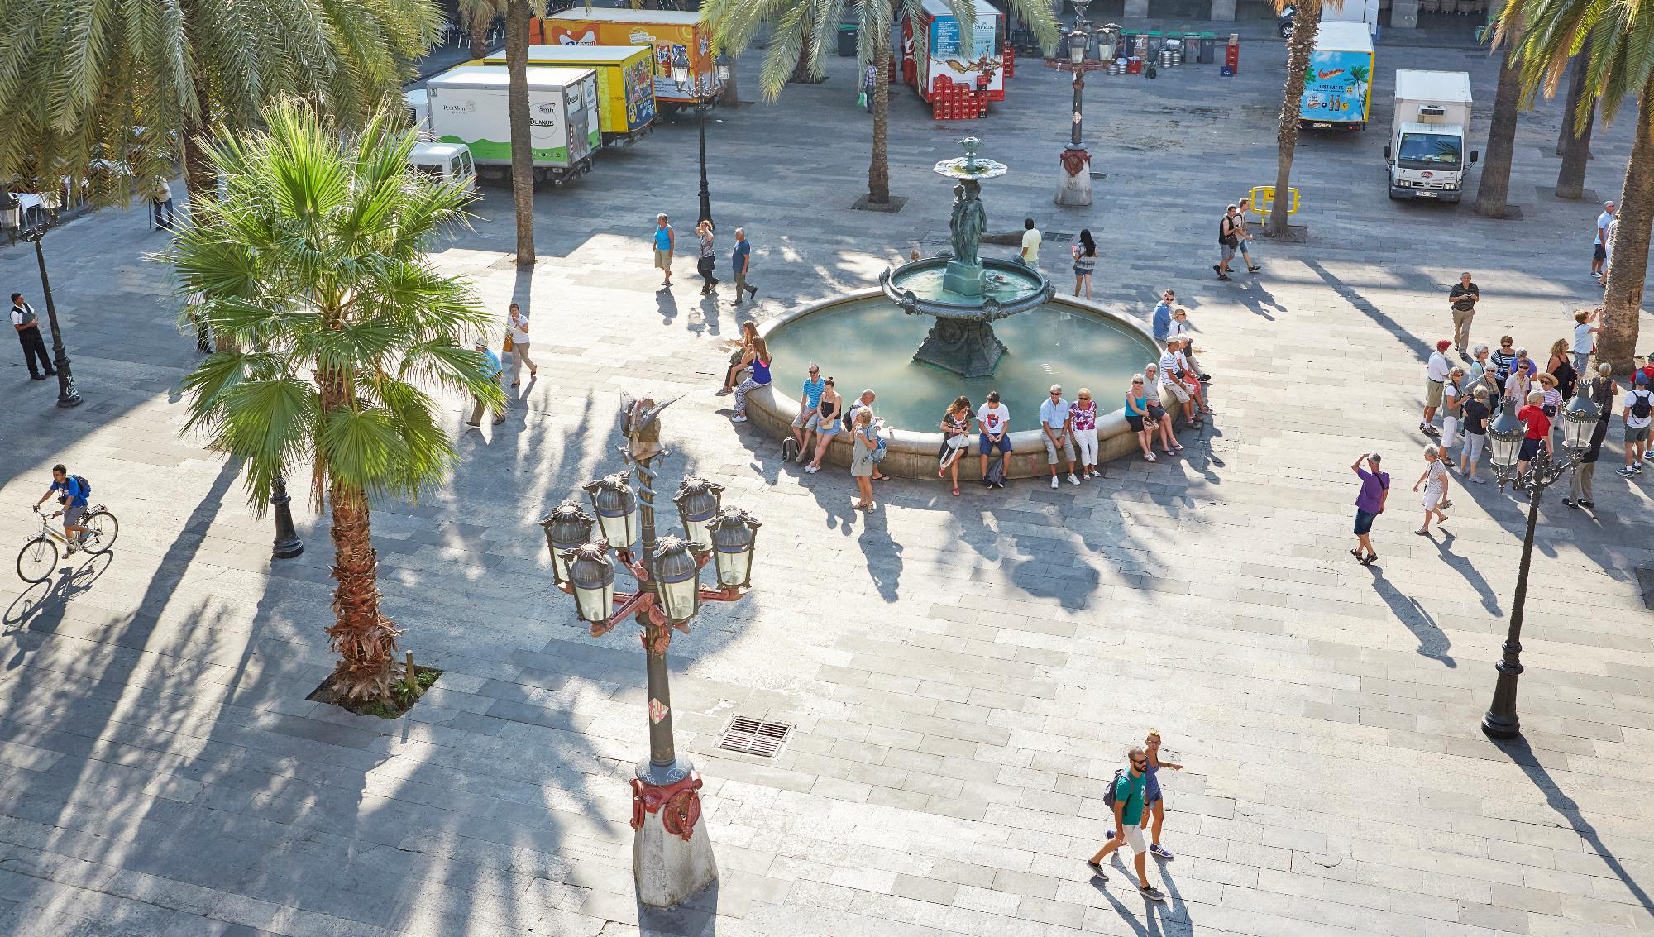
Análises adicionais

Slide 19

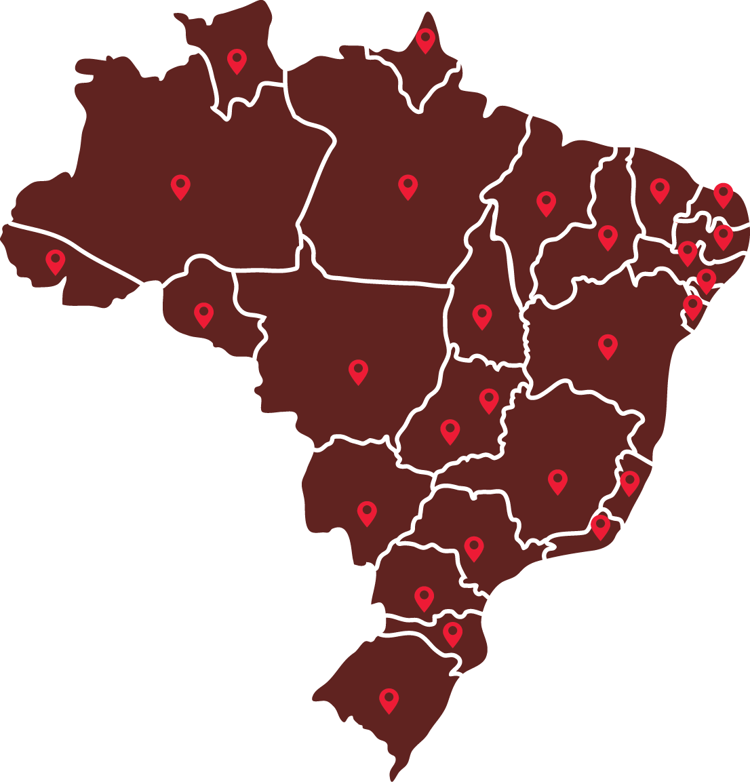

E
RR
AP
84%
96%
Análises adicionais
AM
65%
PA
CE
Índices de Cobertura da Coleta do Brasil e dos Estados brasileiros*
*Considerando apenas a taxa média das cidades analisadas no estudo
69%
MA
74%
61%
RN
83%
PB
AC
PI
72%
74%
55%
PE
RO
76%
62%
MT
TO
AL
75%
71%
74%
BA
SE
73%
76%
DF
BR
GO
MG
98%
90%
84%
78%
MS
79%
ES
SP
87%
94%
RJ
PR
94%
80%
SC
RS
83%
88%
SELUR

Slide 20
S
RR
AP
26%
0%
Análises adicionais
AM
0%
PA
CE
Índices de arrecadação específica / dispêndio com limpeza urbana do Brasil e dos Estados brasileiros*
*Considerando apenas as taxas médias das cidades analisadas no estudo
6%
MA
0%
0%
RN
2%
PB
AC
PI
0,38%
4%
3%
PE
RO
7%
21%
MT
TO
AL
13%
0,62%
0,74%
BA
SE
0,94%
0,1%
DF
BR
GO
MG
34%
1%
10%
10%
MS
7%
ES
SP
9%
18%
RJ
PR
17%
31%
SC
RS
33%
22%
SELUR

Slide 21
I
RR
AP
0%
100%
Análises adicionais
AM
8%
PA
CE
% das cidades que destinam corretamente no Brasil e nos Estados brasileiros*
*Considerando apenas as cidades analisadas no estudo
0%
MA
7%
7%
RN
18%
PB
AC
PI
15%
0%
0%
PE
RO
20%
7%
MT
TO
AL
11%
16%
8%
BA
SE
14%
16%
DF
BR
GO
MG
0%
23%
28%
28%
MS
14%
ES
SP
69%
73%
RJ
PR
64%
56%
SC
RS
95%
79%
SELUR

Slide 22
R
RR
AP
0,00%
0,01%
Análises adicionais
AM
0,39%
PA
CE
Índices de reciclagem do Brasil e dos Estados brasileiros*
*Considerando apenas as cidades analisadas no estudo
0,09%
MA
2,34%
0,02%
RN
1,10%
PB
AC
PI
0,69%
0,02%
1,72%
PE
RO
0,27%
0,79%
MT
TO
AL
1,67%
0,60%
1,68%
BA
SE
0,77%
0,10%
DF
BR
GO
MG
1,29%
1,99%
4,69%
4,08%
MS
5,56%
ES
SP
2,43%
3,85%
RJ
PR
1,04%
8,90%
SC
RS
7,3%
7,00%
SELUR

Slide 23
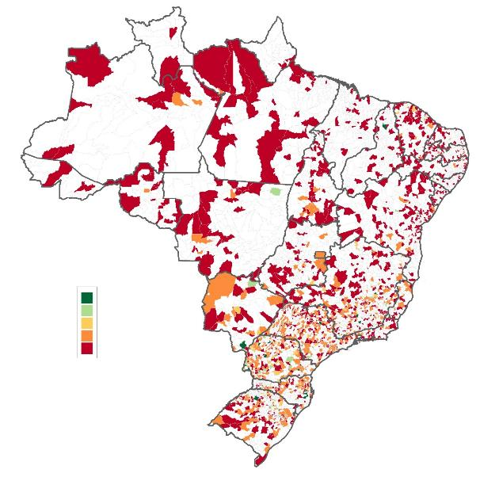

R
Análises adicionais
Grau de recuperação do material coletado nos municípios e Educação Ambiental
Dimensão
3 do ISLU - Recuperação
de recursos coletados (R)
O Estado do Paraná é notório pelo pioneirismo na educação ambiental e conscientização da população com relação ao tema resíduos sólidos. Desde o final da década de 80, os municípios no Paraná investem em iniciativas pioneiras, lideradas pela cidade de Curitiba:
Programa Câmbio Verde: iniciativa que permite a troca de resíduos por alimento;
Programa “Compra do Lixo”: forma alternativa de coleta domiciliar, destinação correta por alimento.
Considerando que uma geração leva para ser formada de 20 a 30 anos, vemos hoje os resultados destes investimentos nos índices de reciclagem encontrado neste estado (Dimensão 3 do ISLU).
Maior
Pontuação
Menor
Pontuação
 | RS | SC | PR
Taxa média de recuperação* (Dimensão 3) | 7,00% | 7,03% | 8,90%
IDHm* | 0,723 | 0,740 | 0,709
* Considera apenas as Cidades calculadas no ISLU
Fonte: Planeta Sustentável e Panorama da educação ambiental no ensino fundamental/Secretaria de Educação Fundamental – Brasília: MEC; SEF, 2001.
SELUR

Slide 24
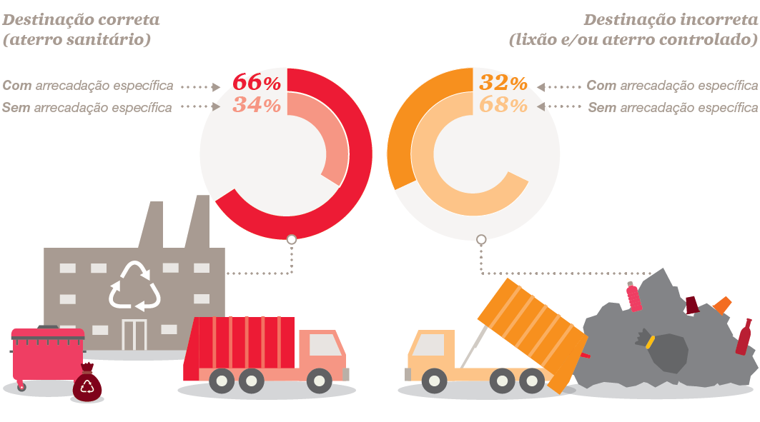
I
Análises adicionais
Ausência de arrecadação específica, destinação inadequada (Lixões)
Destinação correta
(aterro sanitário)
Destinação incorreta
(lixão e/ou aterro controlado)
Quando analisamos o impacto ambiental (lixões) Dimensão 4
do ISLU, com a sustentabilidade financeira Dimensão 3, notamos que as regiões sem nenhuma arrecadação específica para a limpeza urbana possuem uma alta incidência de destinação inadequada de resíduos. Diferentemente, os municípios que possuem uma arrecadação especifica apresentou um alto índice de aterros.
Com arrecadação específica
Com arrecadação específica
Sem arrecadação específica
Sem arrecadação específica
* dos municípios que compõem o ISLU, 776
possuem aterros sanitários
**dos municípios que compõem o ISLU, 952
possuem lixões
SELUR

Slide 25
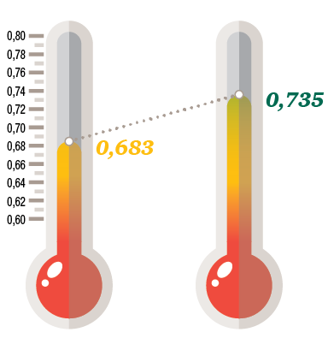
Análises adicionais
Análise de sensibilidade
ISLU = 0,333 (E) + 0,224 (S) + 0,222 (R) + 0,221 (I)
Sustentabilidade financeira (S)
São Paulo (SP):
Cenário com arrecadação específica (taxa/tarifa):
  Se considerarmos que a cidade de São Paulo consiga arrecadar o valor total equivalente ao gasto com limpeza urbana e mantendo todas as outras variáveis constantes, ela sairia da classe C para a classe B, com ISLU de 0,683 para 0,735, sendo a cidade mais bem pontuada entre as capitais.
Para:
Capital mais bem pontuada
Classe B
De:
Entre os TOP 50
da faixa acima de 250 mil habitants
Classe C
ISLU
ISLU
SELUR

Slide 26
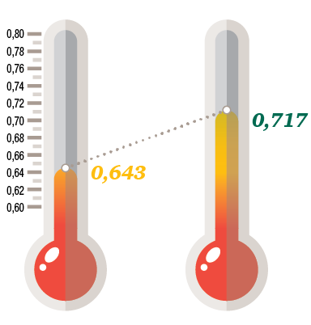
Análises adicionais
Análise de sensibilidade
ISLU = 0,333 (E) + 0,224 (S) + 0,222 (R) + 0,221 (I)
Impacto Ambiental (I)
Brasília (DF):
Cenário sem lixão:
  Se considerarmos que Brasília destine corretamente todos os seus resíduos e mantendo todas as outras variáveis constantes, DF sairia da classe C para a classe B, ISLU de 0,651 para 0,717, e ficaria entre as 10 melhores na faixa acima de 250 mil habitantes.
Para:
Entre os TOP 10
da faixa acima de 250 mil habitants
Classe B
De:
Entre os TOP 50
da faixa acima de 250 mil habitants
Classe C
ISLU
ISLU
SELUR

Slide 27
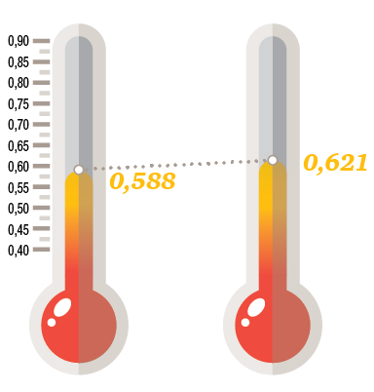
Análises adicionais
Análise de sensibilidade
ISLU = 0,333 (E) + 0,224 (S) + 0,222 (R) + 0,221 (I)
Recuperação dos recursos coletados (R)
Rio Branco (AC):
Cenário de recuperação de materiais coletados:
  Se considerarmos que a cidade de Rio Branco eleve seu grau de recuperação
  dos matérias coletados em 15 pontos percentuais e mantendo todas as outras variáveis constantes, ela sairia da classe C para a classe B, com ISLU de 0,588
  para 0,621.
Para:
Classe B
De:
Classe C
ISLU
ISLU
SELUR

Slide 28
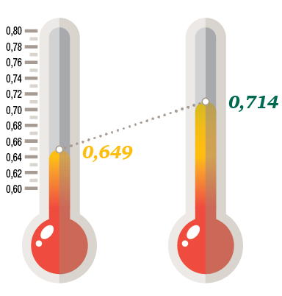
Análises adicionais
Análise de sensibilidade
ISLU = 0,333 (E) + 0,224 (S) + 0,222 (R) + 0,221 (I)
Engajamento da sociedade (E)
Cacaulândia (RO):
Cenário com engajamento da sociedade:
  Se considerarmos que a cidade de Cacaulândia em Rondônia onde apenas 1/3 da população é atendida com serviços de limpeza urbana, passa a ter um atendimento de 100% da população e mantendo todas as outras variáveis constantes, ela sairia de 0,649 para 0,714, subindo da classe C para a classe B.
Para:
Classe B
ISLU
ISLU
De:
Classe C
ISLU
ISLU
SELUR

Slide 29
Análises adicionais
Análise de dados - SNIS
ISLU = 0,333 (E) + 0,224 (S) + 0,222 (R) + 0,221 (I)
ISLU
ISLU
ISLU
ISLU
SELUR

Slide 30
Considerações
Finais

Slide 31
Considerações finais
Como o ISLU pode ajudar?
Empresas e cadeia de valor
Identificação de mercados para empresas que atuam diretamente
na limpeza urbana e também daquelas que participam de sua
cadeia de valor.
Empresas prestadoras de
serviços de limpeza urbana.
Empresas de equipamentos
voltados à limpeza urbana.
Associações e entidades
Criação de parcerias entre municípios/empresas para a troca de conhecimento e melhores práticas.
Associações de classe.
ISLU
Governo e sociedade
Direcionamento orçamentário em itens que afetam a qualidade da limpeza urbana.
Estados e municípios.
Ministérios
(Cidades e Meio Ambiente).
ONU/PNUD.
Setor financeiro
Auxiliar nas decisões de empréstimos, financiamentos e apoios técnicos para os munícipios/empresas.
BNDES e Bancos de Fomento.
Banco Interamericano de Desenvolvimento (BID).
Banco Mundial (BIRD).
Índice de Sustentabilidade
da Limpeza Urbana
SELUR

Slide 32

Considerações finais
Governo e sociedade
Como o ISLU pode ajudar o Governo?
Este índice foi criado tendo como um de seus objetivos auxiliar o gestor público, nas três esferas:
  Municipal:
  Na identificação de áreas prioritárias de atuação, a fim de melhorar a gestão pública do serviço de limpeza urbana prestado no município, atendendo às suas demandas específicas (ex. auxílio no processo de planejamento orçamentário do município).
  Estadual:
  Ao permitir a análise de municípios vizinhos e abrir possibilidades para formação de parcerias (ex. criação de um consórcio que atenda diversos municípios de uma mesma região).
  Federal:
  Trazer subsídios pra analisar como a Política está sendo implementada, identificando os gargalos da PNRS (ex. sintetiza informações multidisciplinares ao longo das diferentes regiões do país, possibilitando identificação de efetividade de incentivos) e auxiliar o SNIS na ampliação e tratamentos das bases de dados.

Slide 33
Obrigado!
Carlos Rossin
carlos.h.rossin@gmail.com
Jonas Okawara
jonas@selur.com.br
Atenção: Esse material apresenta o conteúdo dos trabalhos referente ao projeto indicadores da gestão de limpeza e não constituí relatório de serviços de consultoria ou recomendações.
A informação transmitida é destinada somente à pessoa ou entidade para a qual esta mensagem foi endereçada e pode conter materiais e informações confidenciais, sigilosas e/ou privilegiadas. Qualquer modificação, disseminação ou uso por pessoas ou entidades para as quais esta mensagem não tenha sido direcionada, é vedado, não podendo ser qualquer responsabilidade atribuída à remetente.
© 2016 PricewaterhouseCoopers Serviços Profissionais Ltda. Todos os direitos reservados. Neste documento, “PwC” refere-se à PricewaterhouseCoopers Serviços Profissionais Ltda., firma membro do network da PricewaterhouseCoopers, ou conforme o contexto sugerir, ao próprio network. Cada firma membro da rede PwC constitui uma pessoa jurídica separada e independente. Para mais detalhes acerca do network PwC, acesse: www.pwc.com/structure

